Slide 1
DROIT SOCIAL (2)
Les autres contrats de travail : le CDD, Le CTT, le contrat d’apprentissage et le contrat de professionnalisation
B Dumas Crouzillac
Année 2019

Slide 2
Le CDD
le contrat à durée déterminée

Slide 3

Le CDD

Slide 4
Le CDD
Ne peut pourvoir durablement un emploi permanent de l’entreprise
Conclu uniquement dans les cas prévus par la loi
Mêmes droits que pour
Salariés en CDI
Même rémunération
Toujours
écrit
Transmis dans les 2 j ouvrables suivant embauche

Slide 5
Les cas de recours au CDD
Remplacement d’un salarié absent
Emplois à caractère saisonnier
Accroissement temporaire d’activité
Secteurs où il est d’usage de ne pas recourir aux CDI
Contrat en vue de favoriser l’embauche de personnes sans emploi

Slide 6

Le CDD : cas de recours interdits
Remplacer un salarié gréviste
Effectuer des travaux particulièrement dangereux
(sauf dérogation par direction du travail)
Dans les 6 mois qui suivent un licenciement économique (sauf commande exceptionnelle à l’exportation ou CDD 3 mois)

Slide 7
Le contenu du CDD
Les mentions obligatoires du CDD
1 – Définition précise du motif
2 – Nom et qualification de la personne remplacée
3 – Date du terme
4 – La durée minimale si pas de terme précis
5 - Le cas échéant, la clause de renouvellement
6 – Désignation du poste,
7 – La durée de la période d’essai
8 – L’intitulé de la convention collective applicable
9 – Rémunération
10- Caisse de retraite complémentaire et l’organisme de prévoyance

Slide 8
La période d’essai du CDD
Si CDD< 6mois
1 jour/semaine dans limite de 2 semaines maxi
Si CDD> 6mois
1 mois

Slide 9
Règles générales du CDD
Durée
18 mois pour CDD à terme précis
Renouvellement
2 fois depuis loi Macron
En respectant la durée maximale légale
Succession
Respect d’un délai de carence avant de recourir à un autre CDD sur même poste
1/3 de la durée totale si CDD > 14 jours et ½ si CDD< 14 jours (si CDD=10j , DC = 5J)
exceptions : 9 mois dans l’attente d’entrée en service d’un CDI et travaux urgents et 24 mois si commande à l ’étranger

Slide 10
Règles générales du CDD
Succession = renouvellement
Renouvellement = rallonger la durée du CDD
Succession = faire un nouveau contrat
Le délai de carence ne s’applique qu’à la succession des CDD pour éviter d’avoir recours à plusieurs CDD sur un poste permanent

Slide 11
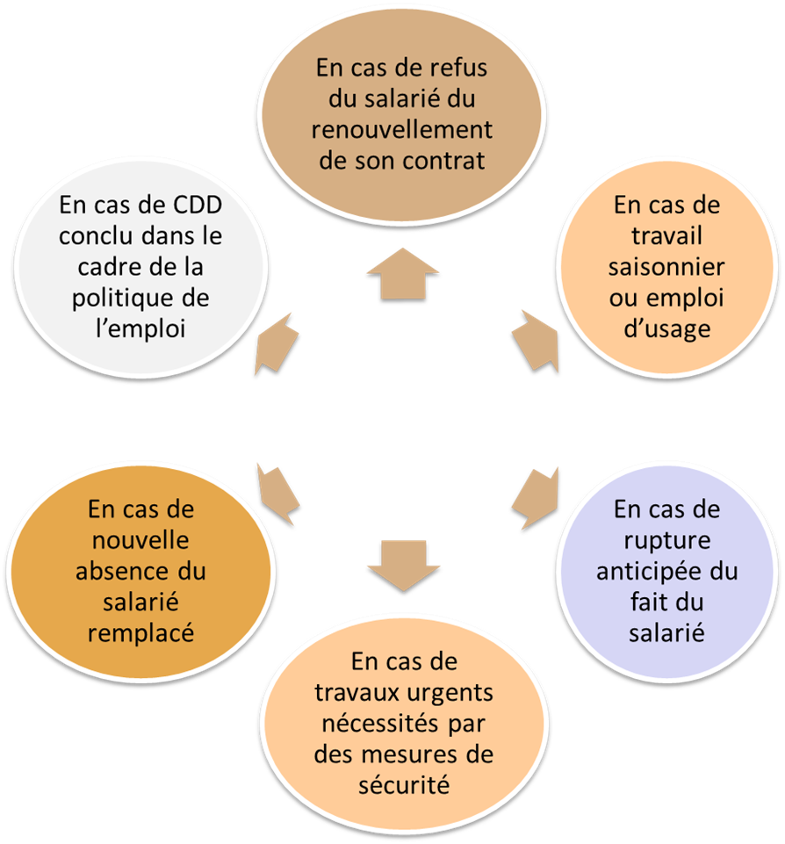
Les exceptions au délai de carence
Le délai de carence s’applique au surcroît d’activité
Pas de délai de carence

Slide 12
NOUVEAUTES ISSUES DES ORDONNANCES 2017
Durée totale du CDD
Nombre de renouvellement
Délai de carence applicable
En l’absence d’accord ou de convention de branche, le texte de loi continue de s’appliquer (carence 1/3, 2 renouvellements dans la limite des 18 mois etc…)
Peuvent être fixés par accord ou convention de branche et être moins
favorables au salarié

Slide 13
Le CDD à terme imprécis
Pour remplacer un salarié absent
Dans l’attente de l’entrée en service effective d’un salarié recruté sous CDI
Lorsqu’il est conclu pour des emplois saisonniers
Lorsqu’il est conclu pour des emplois d’usage
Le CDD peut comporter un terme imprécis
Le CDD doit avoir une durée minimale, la période d’essai est calculée sur cette durée minimale
Le CDD prend fin quand l’objet pour lequel il a été conclu se réalise

Slide 14
La fin du CDD
Cessation à échéance du terme
Pas de délai de prévenance
Pas de procédure de licenciement
Cessation anticipée après période essai
Accord des 2 parties
A l’initiative du salarié justifiant d’une embauche sous CDI
Indemnités
Indemnité de précarité =10 % du salaire brut perçu pendant la durée du contrat sauf exceptions
Indemnité de congés payés (10% de la rémunération brute totale)
Cas de force majeure
Faute grave du salarié
Inaptitude du salarié

Slide 15
Les exceptions au versement de la prime de précarité
Pas d’indemnité de fin de contrat
Emploi saisonnier
Contrat conclu dans cadre politique de l’emploi
Contrat conclu avec jeune pendant vacances scolaires
Poursuite de la relation contractuelle sous la forme d’un CDI
Refus du salarié d’accepter un CDI pour le même emploi

Slide 16
Pour s’entrainer
La période d’essai d’un CDD ne peut jamais excéder un mois
Vrai Faux
La succession de CDD suppose
La conclusion d’un nouveau CDD sur le même poste
La conclusion du même CDD avec la même personne
Le respect d’un délai d’attente

Slide 17
Pour s’entrainer
Le délai de carence ne s’applique pas
En cas de travail saisonnier ?
En cas de nouvelle absence d’un salarié remplacé ?
En cas de surcroît d’activité ?
Il est possible de rompre un CDD de façon anticipée
En cas de grève dans l’entreprise
Si l’entreprise connait une baisse d’activité
Si le salarié a trouvé un CDI dans une autre entreprise

Slide 18
Pour s’entrainer
le directeur a embauché le 10 Avril M Millou en CDD pour un motif de surcroit d’activité jusqu’au 10 Décembre. Il souhaite renouveler le CDD pour une période maximale . Que lui conseillez- vous ? Par ailleurs, il a embauché en CDD du 20 Mars au 20 Septembre Melle Samuel pour surcroit d’activité sur le poste d’assistante produit. Nous sommes au mois d’Octobre et le directeur souhaiterait refaire un CDD sur le même poste. Que doit-il faire ?

Slide 19
Le CTT
le contrat de travail temporaire

Slide 20
Le travail temporaire
Prêt de main d’œuvre à but lucratif règlementé par la loi
Travailleur temporaire = personne physique ou morale dont l’activité exclusive est de mettre à la disposition provisoire d’entreprises utilisatrices des salariés qu’elle recrute et rémunère

Slide 21
Le contrat de travail temporaire
Entreprise de travail temporaire (ETT)
Salarié
Entreprise utilisatrice
Pouvoir disciplinaire
Contrat de mise à disposition
Contrat de mission
Pouvoir de direction,
pouvoir de contrôle

Slide 22
Des règles proches du CDD
Cas de recours au travail temporaire identiques à ceux applicables au CDD
Règles identiques pour durée, terme, renouvellement (avec plus de souplesse) délai de carence sur le même poste
Versement d’une indemnité de fin de mission (10%) et indemnité de congés payés
Rupture anticipée possible uniquement pour faute grave, force majeure et si intérimaire a trouvé un CDI

Slide 23
Les différences avec le CDD : la période d’essai:
La période d’essai
2 jours si le contrat est conclu pour une durée ≤ 1 mois
3 jours si le contrat est conclu pour une durée > 1 mois et ≤ 2 mois
5 jours si le contrat est conclu pour une durée > 2 mois
Le décompte se fait en jours calendaires
Pas de période d’essai si le salarié a, lors d’un précédent contrat, occupé le même poste pour une durée ≥ à la durée d’essai envisagée.

Slide 24
Les différences avec le CDD : aménagement du terme
La souplesse ou l’aménagement du terme
Lorsque la mission comporte un terme précis, celui-ci peut être avancé ou reporté à raison d’un jour pour 5 jours de travail (pour des missions <10j il peut être avancé ou reporté de 2 jours)
Dans les 2 cas, l’éventualité de l’aménagement du terme doit être prévue dans le contrat ou dans l’avenant prévoyant son renouvellement
La souplesse ne doit pas réduire la mission de plus de 10 jours de travail. Elle ne doit pas non plus conduire à un dépassement de la durée maximale.

Slide 25

Statut du travailleur temporaire
Il est salarié de l’entreprise de travail temporaire et donc rémunérée par elle
Mais sa rémunération ne peut être inférieure à celle que perçoit un salarié de l’entreprise utilisatrice de qualification équivalente occupant le même poste de travail
L’entreprise utilisatrice doit donc communiquer à l’entreprise de travail temporaire la composition de la rémunération de ses salariés

Slide 26
Santé et sécurité des travailleurs intérimaires
Interdiction d’affecter les intérimaires à des travaux dangereux
Obligation de sécurité de résultat de l’ETT et de l’entreprise utilisatrice à l’égard de l’intérimaire
Obligations de l’entreprise utilisatrice
Fournir les EPI (équipements de protection individuelle) mais pas les EPI personnalisés fournis par ETT (casques, chaussures..)
Formation à la sécurité
Respecter droit de retrait et d’alerte

Slide 27
Fin du contrat de mission
Versement d’une indemnité
Indemnité de fin de mission de 10% de la rémunération totale brute
Exceptions au versement de cette indemnité
Rupture à l’initiative de l’intérimaire
Mission liée à une formation
Faute grave ou lourde
Embauche en CDI dans l’entreprise utilisatrice
Refus de la souplesse (aménagement du terme)

Slide 28
Pour s’entrainer
Le contrat de travail temporaire (=contrat de mission) lie :
L’entreprise utilisatrice et le salarié
Le salarié et l’entreprise de travail temporaire
L’aménagement du terme du CTT permet
D’avancer ou de reculer le terme au bon vouloir de l’employeur
Doit être prévu dans le contrat
Le salarié peut refuser l’aménagement du terme
vrai
faux

Slide 29
Les contrats d’alternance
Le contrat d’apprentissage
Le contrat de professionnalisation

Slide 30
Réforme 2018
Loi pour la liberté de choisir son avenir professionnel
Développer l’insertion des jeunes dans l’emploi par la formation en alternance
Développer l’accès à la formation des demandeurs d’emploi au travers du plan d’investissement compétences
Développer l’accès à la formation dans les TPE/PME (< 50 salariés)

Slide 31
L’apprentissage
Formation en alternance
Financement assuré par le produit de la taxe d’apprentissage
Prépare aux diplômes de niveau V(CAP, BEP..) au niveau I (ingénieur, master..)
Le CE est consulté en matière d’apprentissage

Slide 32
Le Contrat d’Apprentissage
L’apprentissage est une forme d’éducation alternée
Une partie de la formation se passe en entreprise ; l’employeur verse un salaire
Une partie de la formation se passe en Centre de Formation des Apprentis (CFA)

Slide 33
Le contrat d’apprentissage
Apprentis
A partir de 16 ans
Jusqu’à 29 ans
Durée contrat d’apprentissage
6 mois mini
3 ans maxi
formalités
Dépôt du contrat (CERFA unique) auprès de l’OPCO (opérateurs de compétences)
Possible de démarrer un contrat d’apprentissage avant d’avoir trouvé un employeur (3 mois)
Période essai= 45 j effectif dans entreprise

Slide 34
Le statut de l’apprenti
L’apprenti ne rentre pas dans le calcul de l’effectif de l’entreprise
C’ est un salarié à part entière , il est électeur et éligible pour les IRP
Soumis à la législation de la durée du travail comme les autres salariés (sauf s’il est mineur)
Peut prétendre au paiement des heures supplémentaires et a droit aux mêmes avantages

Slide 35
Formation de l’apprenti
Formation > 400 h/an en CFA
Heures de formation prises en compte dans les horaires de travail
Octroi d’un congé de 5 jours ouvrables pour préparer l’examen
Maitre d’apprentissage : responsable de la formation en entreprise

Slide 36
Conditions de travail de l’apprenti
Interdiction pour l’employeur de l’affecter à des travaux dangereux
Bénéficiaires de la même protection sociale que les autres salariés : régime général SS, protection contre AT/MP, allocations chômage, prestations familiales…
Soumis au pouvoir disciplinaire de l’employeur

Slide 37
Rémunération de l’apprenti
Année d'exécution du contrat | % du Smic ⁽¹⁾
 | Avant 18 ans ⁽²⁾ | 18 à 20 ans | 21 ans et plus
1re | 25 % | 41 % | 53 %
2e | 37 % | 49 % | 61 %
3e | 53 % | 65 % | 78 %
(1) % du salaire minimum conventionnel correspondant à l'emploi occupé, s'il est plus favorable, pour les jeunes de 21 ans et plus. (2) Les jeunes apprentis de moins de 16 ans bénéficient d'une rémunération identique à celle prévue pour les apprentis âgés de 16 à 17 ans.

Slide 38
Rémunération de l’apprenti
Si apprenti conclut nouveau contrat d’apprentissage avec :
le même employeur : sa rémunération est au moins égale à celle perçue lors de la dernière année du contrat précédent
Un employeur différent : sa rémunération est au moins égale à la rémunération minimale à laquelle il pouvait prétendre lors de la dernière année d’exécution du contrat précédent
Salaire de l’apprenti exonéré presque totalement de charges sociales et fiscales (prise en charge par l’Etat ou la sécurité sociale)
Mais couverture sociale de l’apprenti pendant toute la durée du contrat

Slide 39
Rôle du maître d’apprentissage
Est directement responsable de la formation de l’apprenti
A pour mission de contribuer à l’acquisition, par l’apprenti, des compétences correspondant à la qualification ou au diplôme préparé
Doit remplir certains conditions :être titulaire d’un diplôme relevant du même domaine professionnel ou justifier de 3 ans d’activité ou d’expérience professionnelle en relation avec la qualification visée
nombre maximal d’apprentis/ maître d’apprentissage = 2 (3 si échec de l’apprenti à l’examen)

Slide 40
Rupture du contrat d’apprentissage
45 jours effectifs dans l’entreprise
Rupture par l’une ou l’autre des parties
Accord des 2 parties
Force majeure
Faute grave
Inaptitude
démission
Licenciement
pour motif personnel
Période d’essai et rupture
Rupture après la période d’essai

Slide 41
Réforme dans l’organisation et le pilotage
Liberté d’installation des CFP
Mode de financement au contrat garantissant le financement de tout apprenti et de toute entreprise
Pilotage par monde professionnel en s’appuyant sur opérateurs de compétences
Dimension territoriale par financements complémentaires dévolus aux régions
Souplesse pour adapter le contrat d’apprentissage à la réalité de chaque entreprise

Slide 42
Autres éléments de la réforme
Augmentation de la rémunération des apprentis
Aide de 500€ pour passer le permis de conduire
Démarrage de l’apprentissage pendant toute l’année ( en non plus septembre/décembre)
Si interruption du contrat d’apprentissage en cours d’année, l’apprenti ne perd plus une année (possibilité de prolonger pour 6 mois)

Slide 43
Pour s’entrainer
Le contrat d’apprentissage s’adresse
Aux jeunes de 16 à 29 ans
Aux demandeurs d’emploi
Le contrat d’apprentissage est :
enregistré auprès d’une chambre consulaire
Déposé auprès de l’OPCO

Slide 44
Pour s’entrainer
L’apprenti est soumis à la règlementation sur la durée du travail
Vrai
Faux
L’apprenti dispose d’un congé particulier pour préparer son examen
Vrai
Faux

Slide 45
Pour s’entrainer
L’apprenti peut faire l’objet d’un avertissement de la part de son employeur
Vrai
Faux
La durée de la formation de l’apprenti est :
< 400H/AN
> 400H/AN
La rupture du contrat d’apprentissage s’effectue :
Devant le conseil des prud’hommes
Par une procédure de licenciement
D’un commun accord des parties

Slide 46
Le contrat de professionnalisation

Slide 47
Le contrat de professionnalisation
Objectif : acquérir une qualification professionnelle et favoriser l’insertion ou la réinsertion professionnelle
Bénéficiaires:
Jeunes âges de 16 à 25 ans
Demandeurs d’emploi âgés de 26 ans et plus inscrits sur liste des demandeurs d’emploi
Bénéficiaires de certaines allocations (RSA, ASS, AAH)
Employeurs :
Ceux qui sont assujettis au financement de la formation professionnelle continue

Slide 48
Le contrat de professionnalisation
publics
Jeunes de 16 à 25 ans
Durée du contrat
6mois mini
3 ans maxi
Mobilité dans UE ou étranger
Contrat peut être exécuté à l’étranger pour durée maxi d’1 an
Demandeurs d’emploi
Possible de faire contrat pro en étant en CDI
Demandeurs d’emploi bénéficiaires des minimas sociaux (RSA, ASS, AAH

Slide 49
Durée du contrat
Durée
Déterminée :6 à 12 Mois
Indéterminée avec action de professionnalisation de 6 à 12 mois
Renouvellement
Une seule fois
Si bénéficiaire prépare une qualification supérieure ou complémentaire
Si bénéficiaire n’a pas obtenu la qualification pour cause échec aux examens, maternité, maladie, défaillance organisme de formation, AT ou MP
Suspension du contrat
N’entraine pas le report du terme
Ne fait pas obstacle à l’échéance du terme

Slide 50
La formation
La formation doit représenter au minimum entre 15% et 25% de la durée totale du CDD ou de la période de professionnalisation d’un CDI
Nomination d’un tuteur obligatoire qui a une expérience professionnelle > 2ans (dans la qualification visée par la professionnalisation)
Les actions de formation sont financées par des OPCA
La clause de dédit formation est interdite dans les contrats de professionnalisation

Slide 51
Conditions d’emploi
Statut du titulaire
Ne rentre pas dans le calcul de l’effectif
Electeur aux élections professionnelles
Soumis à la législation sur la durée du travail
Conditions d’emploi identiques aux autres salariés
Information et formation à la sécurité
La durée du travail inclut le temps passé en formation

Slide 52
Rémunération du salarié
Les personnes âgées de 16 à 25 ans révolus perçoivent une rémunération fixée en pourcentage du Smic et fonction de leur âge et de leur niveau de formation.
Ces pourcentages, sauf dispositions conventionnelles plus favorables, sont les suivants (C. trav. art. D 6325-15) :
 | Qualification inférieure au bac professionnel ou titre ou diplôme professionnel de même niveau | Qualification égale ou supérieure au bac professionnel ou titre ou diplôme professionnel de même niveau
De 16 à 20 ans révolus | 55 % du Smic | 65 % du Smic
De 21 à 25 ans révolus | 70 % du Smic | 80 % du Smic

Slide 53
Rupture anticipée
Cas de rupture anticipée : force majeure *, faute grave, accord des parties
Information par l’employeur dans les 30 jours qui suivent cette rupture à :
Direccte
l’organisme paritaire collecteur agréé ;
l’URSSAF.
*l’exclusion d’un centre de formation ne constitue pas un cas de force majeure Ccass 31/10/12

Slide 54
Fin du contrat de professionnalisation
A échéance du terme pour le contrat de professionnalisation à durée déterminée et aucune indemnité de fin de contrat n’est due
A la fin de l’action de professionnalisation pour le contrat à durée indéterminée mais les relations contractuelles se poursuivent sous le régime de droit commun

Slide 55
Pour s’entrainer
Le contrat de professionnalisation s’adresse
Aux demandeurs d’emploi de moins de 26 ans
Aux demandeurs d’emploi sans limite d’âge
Le volume de la formation est
>150H
<150H/AN
La durée du contrat est prorogée en cas de suspension du contrat (maladie, maternité..)
Vrai
Faux

Slide 56
Pour s’entrainer
En contrat pro, il est impossible de redoubler
vrai
faux
Le salarié en contrat pro n’est pas couvert au titre de l’assurance maladie
Vrai
Faux
Le salarié en contrat pro bénéficie de l’intéressement et de la participation de l’entreprise
Vrai
Faux

Slide 57
Pour s’entrainer
L’apprenti est soumis à la règlementation sur la durée du travail
Vrai
Faux
L’apprenti dispose d’un congé particulier pour préparer son examen
Vrai
Faux

